Slide 1

쉐어토리
ShareStroy
물건을 나누고 경험을 공유하다
YD_시스템 분석설계
팀 : Dream

Slide 2
Contents
01 프로젝트 개요
02 시스템
개발 동기 및 필요성
프로젝트 소개 및 목표
사용자 특성
개발기능
시스템 개발 환경
시스템 구성도
03 사전 조사 및 탐구
04 일정 계획
유사 시스템 조사
기술 학습 계획
작품 이용 사례
프로토타입 계획
작업 일정
역할 분담

Slide 3
01 프로젝트 개요
프로젝트 소개 및 목표
개발 동기 및 필요성
사용자 특성
개발기능

Slide 4








01 프로젝트 소개
'공유하다'와 '이야기'를 결합한 단어
이 플랫폼은 중고 물품 거래를 넘어, 각 물건에 담긴 사용자의 이야기를
공유함으로써 단순한 거래가 아닌 감성적이고 의미 있는 경험을 제공
ShareStory
쉐어토리 = 중고거래 + 커뮤니티 + 경매시스템

Slide 5
01 프로젝트 목표
중고거래 사이트의 기능 구현
커뮤니티 사이트의 기능 구현
물품 경매 시스템 기능 구현

Slide 6
01 프로젝트 목표
경매 시스템과 커뮤니티 기능을 활용하면 사용자의 참여도와 신뢰도를 높일 수 있음. 재방문율 증가
경매 시스템을 통해 가격 흥정 과정을 손쉽게 바꿔 다른 중고 거래 플랫폼과 차별성을 높일 수 있음.
중고 거래 활성화로 자원의 재사용과 낭비를 줄여 합리적인 소비를 촉진가능.

Slide 7
02 개발 동기 및 필요성
2025 물가상승으로 인한 중고거래량 증가
신뢰성 있는 정보와 물품 구매 플랫폼의 필요성
소비자의 흥미를 이끌 수 있는 경매시스템
사이트의 활발한 교류를 위한 커뮤니티 시스템

Slide 8

03 사용자 특성
소비자 : 합리적인 가격에 중고물품 거래를 하고싶어요.
소비자 : 믿을 수 있는 판매자에게 상품을 구매하고 싶어요.
소비자 : 즐겁고 재미있게 상품을 구매하고 싶어요.
판매자 : 가격흥정 없이 상품을 판매하고 싶어요.
판매자 : 상품거래가 활발하게 이루어졌으면 좋겠어요.

Slide 9
04 개발기능
관리자
사용자별 권한 관리
공지사항, 페이지 관리
게시물 관리
포인트 관리
경매 시스템 관리
게시글 관리
추천/비추천/신고 기능
포인트 충전
결제기능
채팅기능
회원
소비자
판매자
상품 등록 및 관리
경매 상품 등록
물품 검색 기능
물품 구매
경매상품 구매
리뷰작성

Slide 10
02 사전조사 및 탐구
유사 시스템 조사
기술 학습 계획
작품 이용사례

Slide 11




01 유사 시스템 조사
중고나라
번개장터
당근 마켓
쉐어토리
상품검색
물품 등록
카테고리
채팅
커뮤니티
경매

Slide 12





02 기술 학습 계획
FRONT-END
BACK-END

Slide 13
03 작품 이용 사례
상품을 가격 흥정 없이 판매하고 싶음 | 일상에서의 재미있는 경험을 공유하고 싶음 | 중고상품 거래를 하고 싶음
경매 페이지로 이동하여 상품 등록 | 게시판 페이지로 이동하여 글 작성 | 판매자와 채팅하여 거래하거나 안전거래로 사이트의 결제시스템으로 결제
낙찰된 가격으로 소비자가 상품 구매 | 방문자가 게시글에 추천/비추천 혹은 신고를 함 | 안전하게 중고상품 구매
상황
행동
기능

Slide 14
03 시스템
시스템 개발 환경
시스템 구성도

Slide 15





01 개발환경
운영체제
개발도구
개발언어
DB

Slide 16





02 시스템 구성도
클라이언트
서버
DB

Slide 17
04 일정 계획
프로토타입 계획
작업 일정
역할 분담

Slide 18
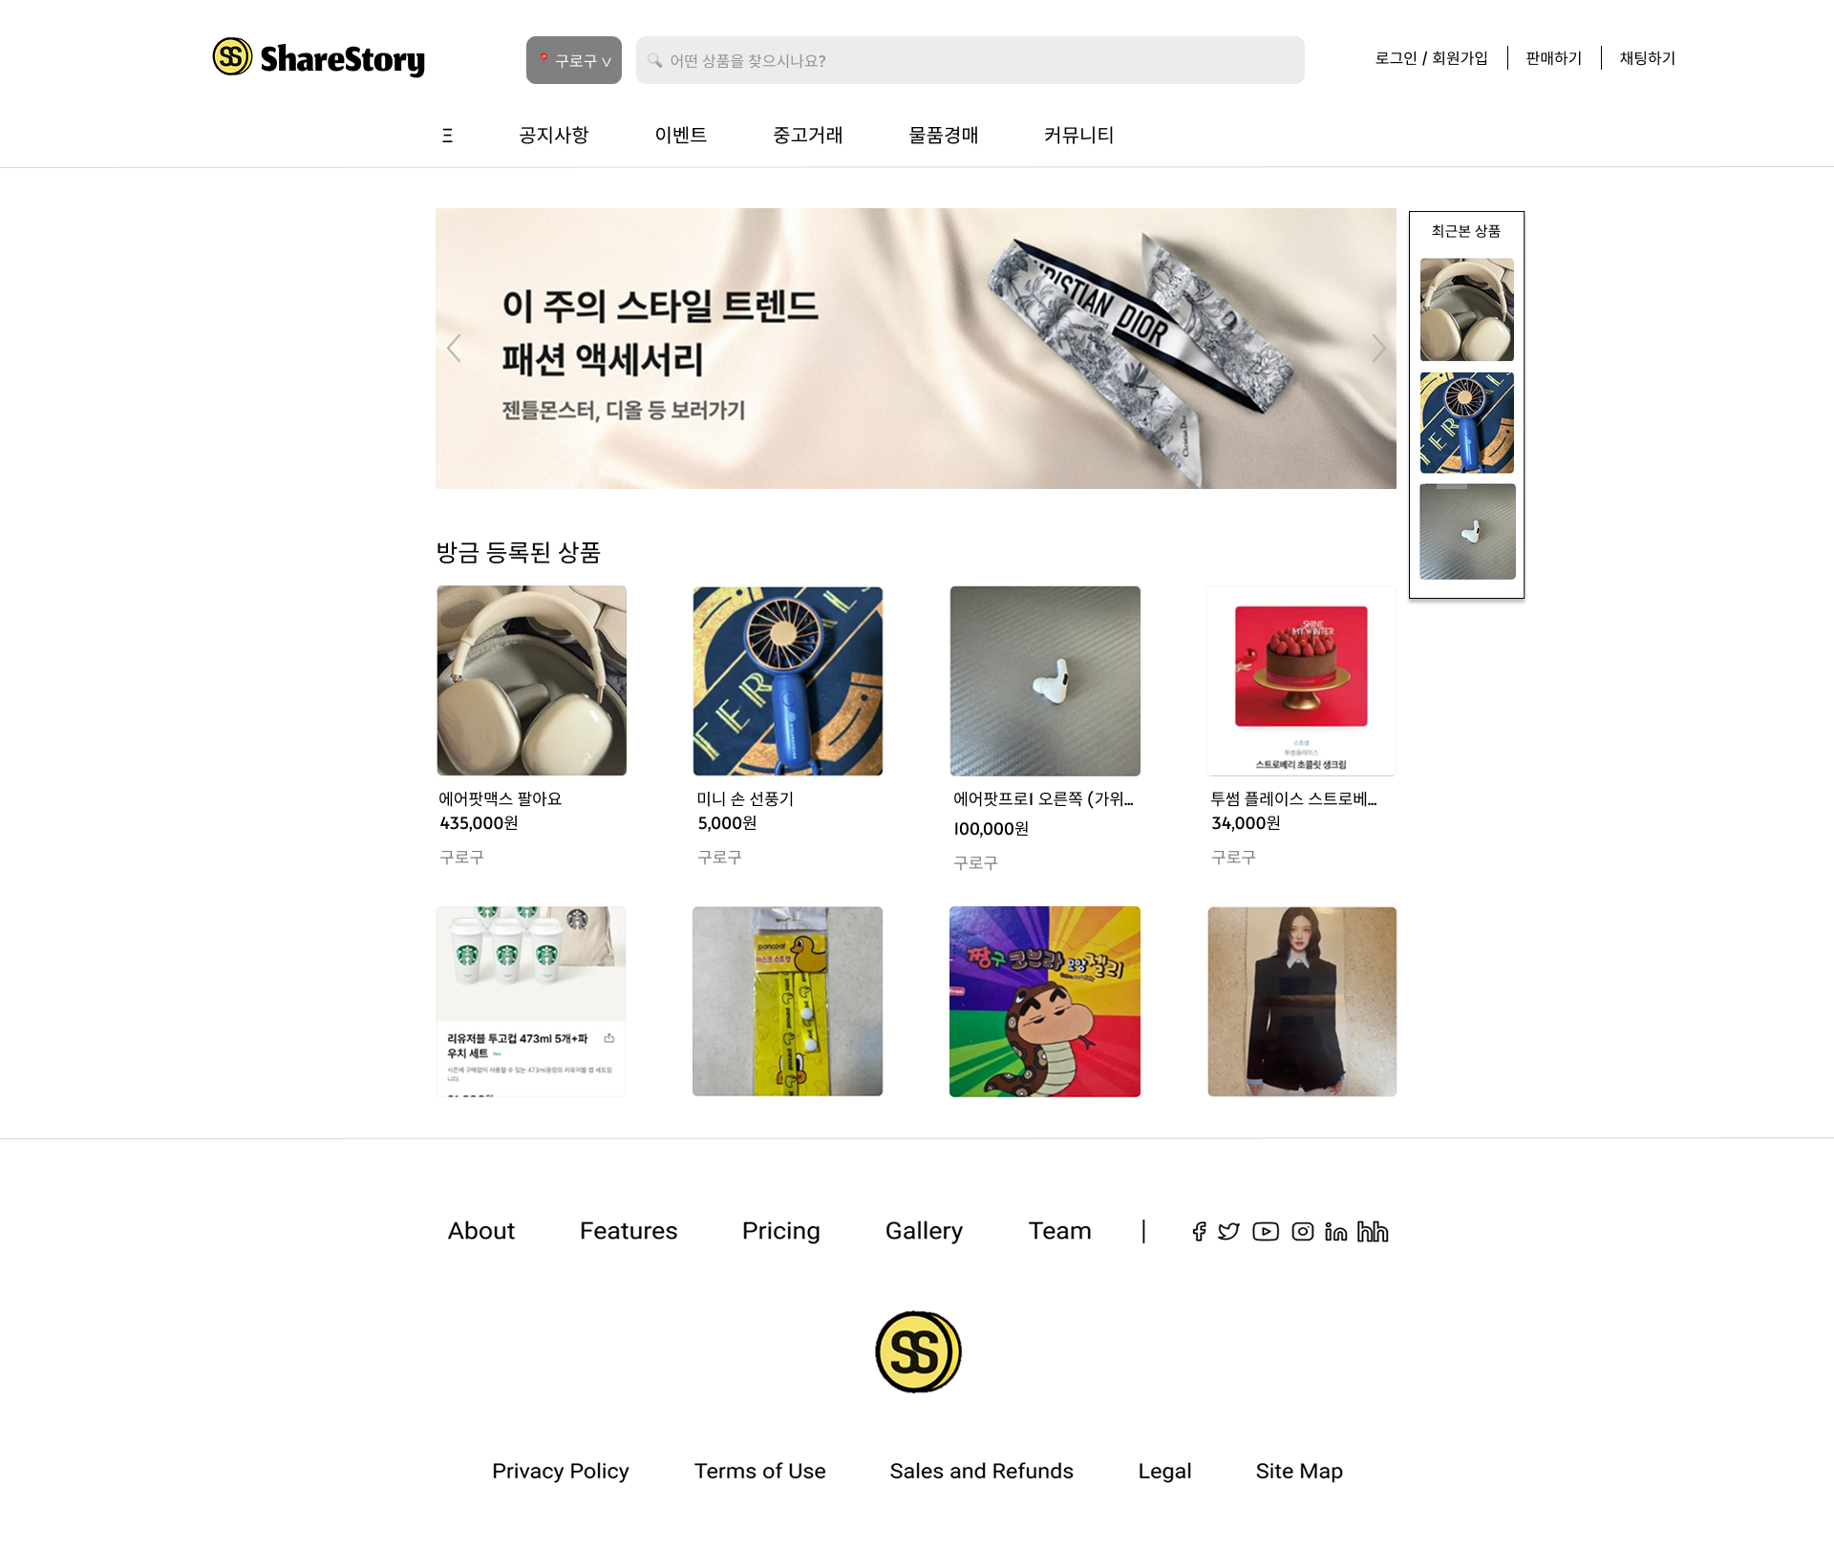
01 프로토타입 계획
1학기
로고 및 메인
DB구상
메인 페이지
회원관리
중고거래 사이트 기능구현
2학기
커뮤니티 페이지
경매시스템
추가기능 구현
유지보수

Slide 19
02 작업일정 – 1학기
 | 3월4주 | 4월1주 | 4월2주 | 4월3주 | 4월4주(중간) | 4월5주 | 5월1주 | 5월2주 | 5월3주 | 5월4주 | 5월5주 | 6월1주 | 6월2주 | 6월3주(기말)
로고
DB
메인디자인
내정보
메인페이지
포인트충전
결제 시스템
채팅
경매
커뮤니티
검색
확정
DB 설계
초안
확정
로그인
회원가입
확정
마이
페이지
상품 등록
공지사항
이벤트
기능구현
충전내역
사용내역
기능구현
기능구현
디자인
확정
디자인
확정
위치기반

Slide 20




03 역할분담
전여욱
김신성
김준성
주현서
BackEnd
FrontEnd
BackEnd
BackEnd
FrontEnd
팀장

Slide 21
Thank you
감사합니다.

